Slide 1
LA TUBERCULOSE PULMONAIRE
Dr; A. OUARDI
CHU ORAN

Slide 2
Chaque année, la tuberculose (TB) tue environ deux millions de personnes et constitue l'une des causes infectieuses majeures de mortalité dans le monde parmi les jeunes et les adultes.[1]
La tuberculose touche un tiers de la population mondiale. Cinq à dix pour cent des personnes infectées par la tuberculose font des rechutes à un moment de leur vie

Slide 3
*Chaque année, plus de 8 millions de personnes tombent malades de la tuberculose
On estime qu'entre 2000 et 2020 :
Près d'un milliard de personnes contracteront la tuberculose.
200 millions de personnes tomberont malade de la tuberculose.
La tuberculose emportera au moins 35 millions de vies.

Slide 4
En Algerie, pas moins de 20000 nouveaux cas sont diagnostiqués chaque année, la moyenne nationale tourne autour de 27 cas pour 100000 habitants, mais l’ouest algerien depasse cette moyenne( jusqu’au double a oran)..

Slide 5
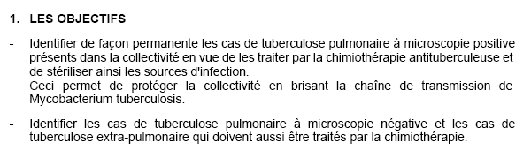

Slide 7
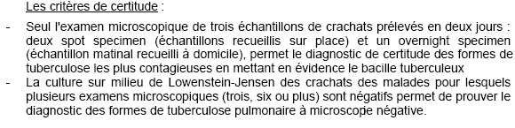

Slide 14
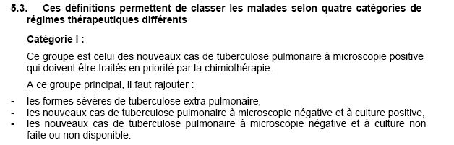

Slide 17

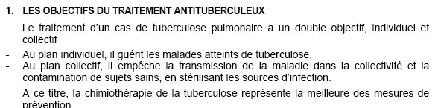

Slide 19
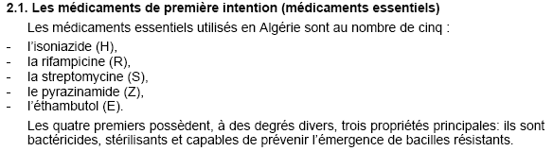

Slide 23
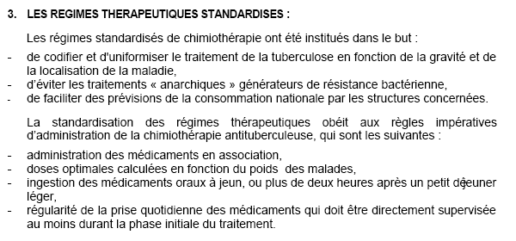

Slide 24
Les regimes standardisés de 1ere ligne:
1; 2ERHZ/4RH; comporte une phase initiale intensive de 02mois suivie d’une phase de continuation de 04 mois

Slide 28


Slide 29


Slide 31
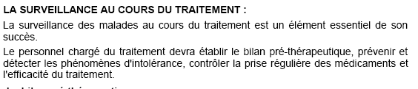

Slide 33
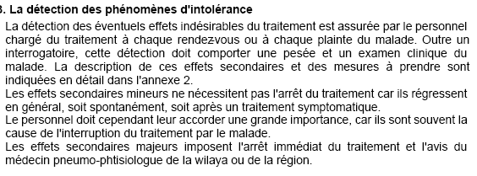

Slide 34
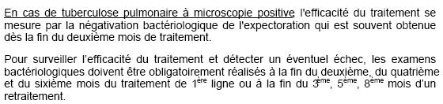

Slide 35
Cas cliniques

